Slide 1
日本価値創造ERM学会 セミナー
オムロンにおけるサステナビリティの取り組み
2019年６月14日
オムロン株式会社
サステナビリティ推進室
エンゲージメント推進部長 松古樹美

Slide 2
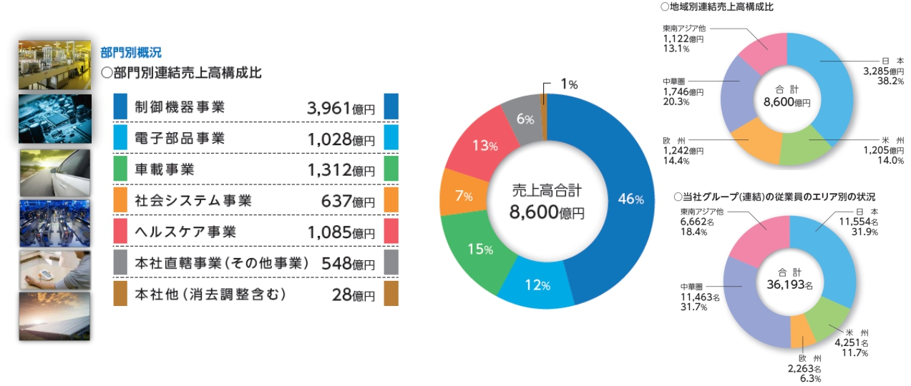
はじめに～オムロンの概要
本社 京都市下京区塩小路通堀川東入
代表者 代表取締役社長 CEO 山田 義仁
創業 1933年（昭和8年）5月10日
（2018年3月末日現在）
Copyright: 2018 OMRON Corporation. All Rights Reserved. 1

Slide 3
オムロンのサステナビリティ取り組みの特徴
Copyright: 2018 OMRON Corporation. All Rights Reserved. 2

Slide 4
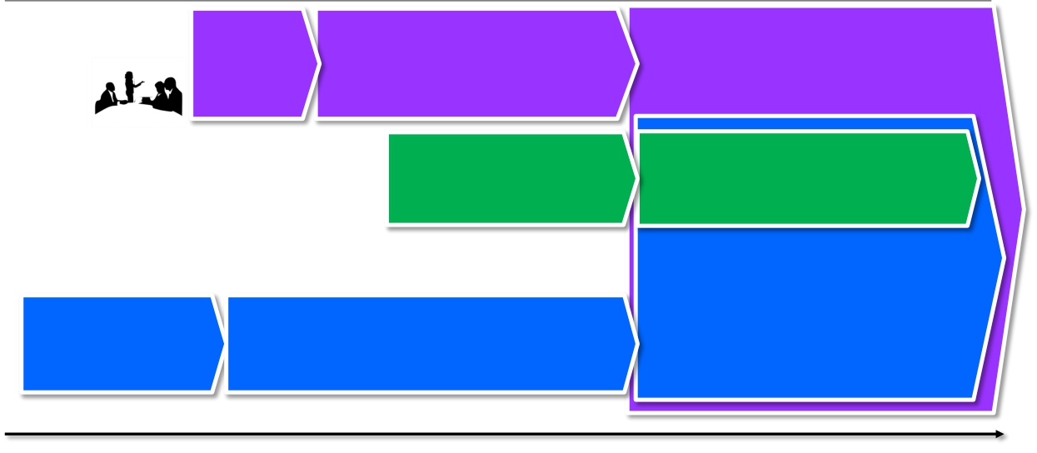
企業理念とサステナビリティ推進
企業理念 「われわれの働きで われわれの生活を向上し よりよい社会をつくりましょう」
2011 2014 2015 2016 2017 2018 2019 2020
経営陣による議論
企業理念
改定
企業理念
理解浸透・共鳴拡大
企業理念実践加速
▲
15年5月
改定
サステナビリティPJ
サステナビリティ
マネジメント
▲
15年11月
スタート
▲ 17年2月経営承認
中期経営計画（VG2.0）
GLOBE
STAGE
EARTH-1
STAGE
長期ビジョンVG2020
Copyright: 2019 OMRON Corporation. All Rights Reserved.
3

Slide 5
中期経営計画 VG2.0で目指す姿
2030年
Copyright: 2018 OMRON Corporation. All Rights Reserved. 4

Slide 6
中期経営計画VG2.0でサステナビリティ取り組みを事業戦略に統合
企業理念
中期経営計画 VG2.0
業績目標・事業戦略 サステナビリティ重要課題
売上高 1兆円 営業利益 1,000億円 事業を通じて解決する社会課題
1. 注力ドメインを再設定し事業を最強化
2. ビジネスモデルの進化
3. コア技術の強化
FA
ヘルスケア
モビリティ
エネルギー
マネジメント
×
パートナーとの協創
+
人財マネジメント・ものづくり・環境
×
パートナーとの協創
+
ステークホルダーからの期待に応える課題
リスク
人財
リスクマネジメント… マネジメント ものづくり・環境 マネジメント
Copyright: 2019 OMRON Corporation. All Rights Reserved. 5

Slide 7
サステナビリティ目標設定の考え方
社会的課題の特定
（SDGs）
どのような社会的課題に
取り組むのか？
オムロンの取り組み
提供する商品・サービス
または実行計画
2020年目標/KPI
定量/定性目標と
KPIの設定
社会的価値
それによりどんな価値を
社会へ提供できるか？
目標/KPI設定の考え方
● VG2.0と整合した定量/定性の目標であること。
● 社会から見て重要で、社会的価値の拡大につながるもの。
● 社員にとって分りやすく、ポジティブでモチベーション向上につながるもの。
● 目標及び取り組みは、以下が望ましい。
● グローバル共通
● オムロンユニークであること
● 結果指標だけでなく、プロセス目標でもよい。
Copyright: 2018 OMRON Corporation. All Rights Reserved.
6

Slide 8
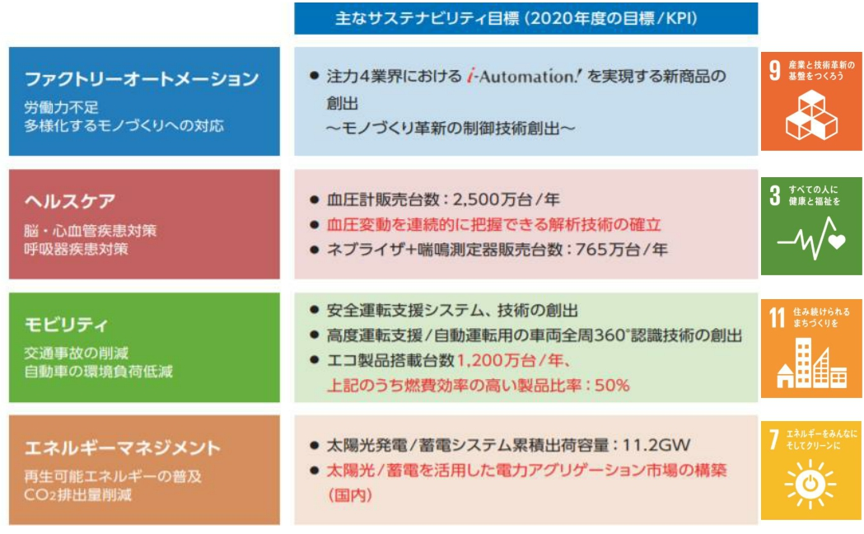
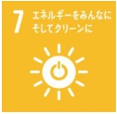
サステナビリティ目標： 事業を通じて解決する社会的課題
*赤字は2018年度に
更新・追加した目標
*詳細はWebサイトをご覧ください。 https://www.omron.co.jp/sustainability/omron_csr/tasks_goals/
Copyright: 2019 OMRON Corporation. All Rights Reserved. 7

Slide 9
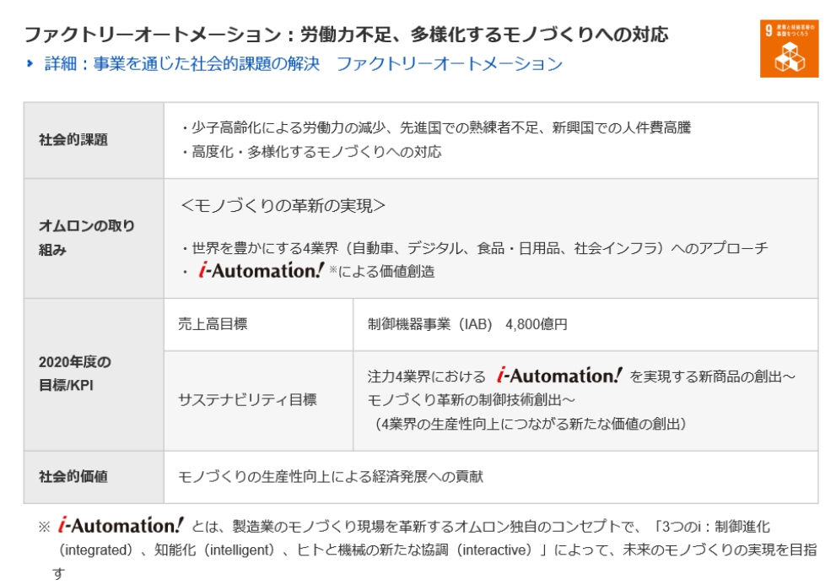
サステナビリティ目標の進捗（ファクトリーオートメーション）
関連するSDGs
9.2 | 包摂的かつ持続可能な産業化を 促進し、2030年までに各国の状 況に応じて雇用およびGDPに占め る産業セクターの割合を大幅に増 加させる。後発開発途上国につい ては同割合を倍増させる。
9.5 | 2030年までにイノベーションを促進させることや100万人当たりの研究開発従事者数を大幅に増加させ、また官民研究開発の支出を拡大させるなど、開発途上国をはじめとす るすべての国々の産業セクターにおける科学研究を促進し、技術能力を向上させる。
8.2 | 高付加価値セクターや労働集約型セクターに重点を置くことなどにより、多様化、技術向上およびイノベー ションを通じた高いレベルの経済生 産性を達成する。
【参考】2017年度の進捗 売上進捗 制御機器事業（IAB)3,961億円 サステナビリティ目標の進捗 製造業のお客様との共創を通じたintegrated（制御進化）と、intelligent（知能化）、interactive（ヒトと機械の新しい 協調）の進化（例：現場データ 活用サービス「i-BELT」のスタート
Copyright: 2018 OMRON Corporation. All Rights Reserved. 8

Slide 10
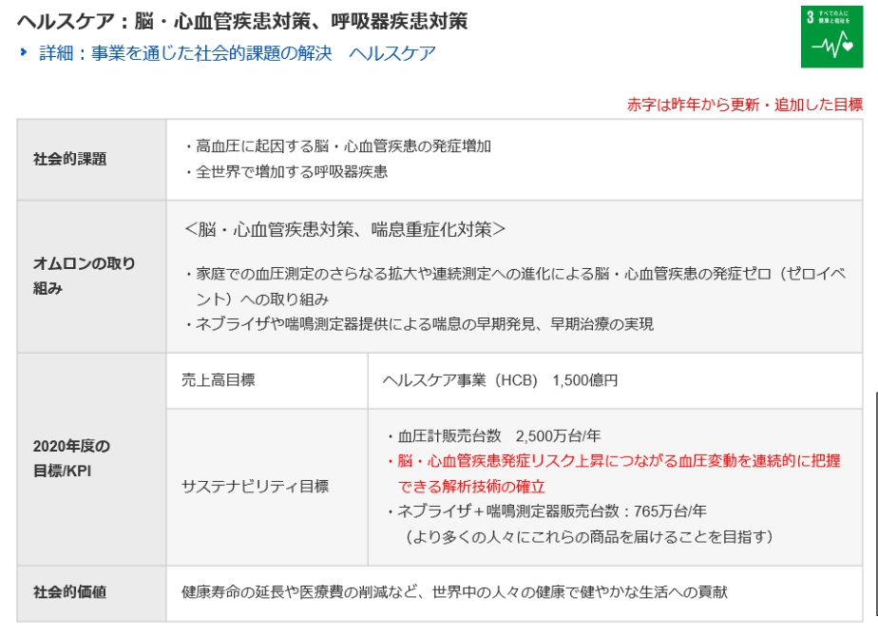
サステナビリティ目標の進捗（ヘルスケア）
関連するSDGs
【参考】2017年度の進捗 売上進捗
ヘルスケア事業（HCB) 1,085億円 サステナビリティ目標の進捗
生活習慣病や呼吸器疾患の増加が見込まれる新興国を中心に家庭用電子血圧計・ ネブライザを普及（インド・中国等）
3.6 | 2020年までに、世界の道路交通 事故による死傷者を半減させる。
11.2 | 2030年までに、脆弱な立場にある人々、女性、子ども、障害者、 および高齢者のニーズに特に配慮し、公共交通機関の拡大などを通じた 交通の安全性改善により、すべての人々に、安全かつ安価で容易に利用できる、持続可能な輸送システムへのアクセスを提供する。
Copyright: 2018 OMRON Corporation. All Rights Reserved. 9

Slide 11
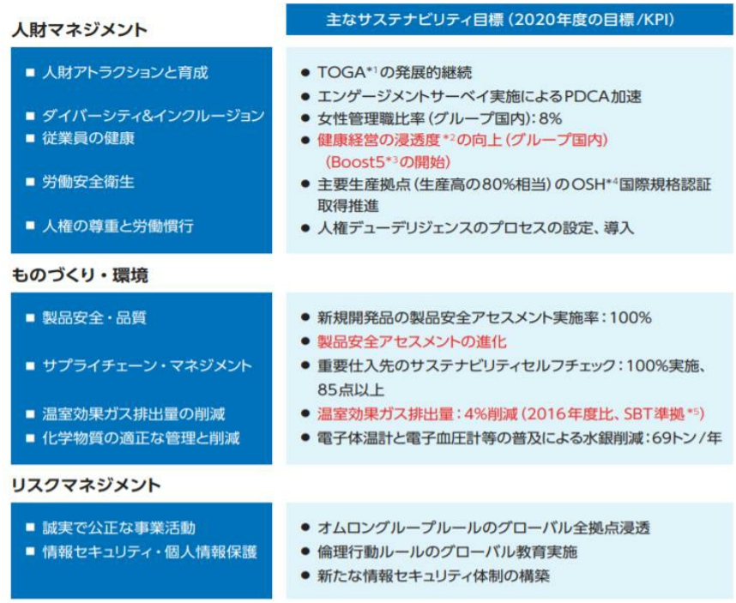
ステークホルダーの期待に応える課題サステナビリティ目標： ステークホルダーの期待に応える課題課題
*赤字は2017年度に
更新・追加した目標
*詳細はWebサイトをご覧ください。 https://www.omron.co.jp/sustainability/omron_csr/tasks_goals/
Copyright: 2019 OMRON Corporation. All Rights Reserved. 10

Slide 12
サステナビリティ目標の進捗（人財アトラクションと育成）
Copyright: 2018 OMRON Corporation. All Rights Reserved. 11

Slide 13
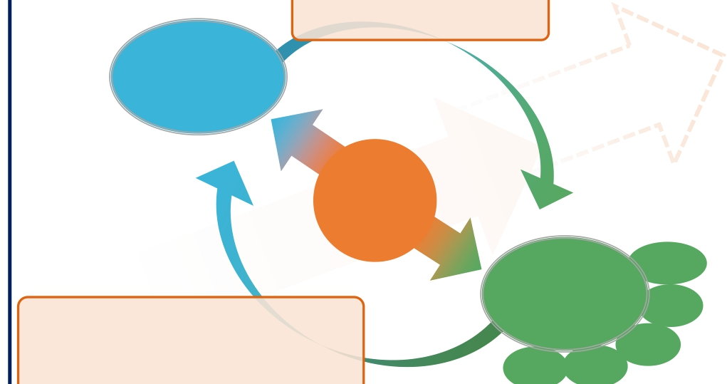
企業理念を基軸にしたサステナビリティ推進
オムロンの成長
価値創造
・事業を通じた社会的課題の解決
・公正かつ透明性の高い経営の実現
企業理念
2020年より
先の未来へ
企業の
持続的発展
仕入れ先
顧客
社会の
持続的発展
信頼・期待
・新たな事業機会・競争優位の確立
・優秀な人財獲得・モチベーション向上
・ステークホルダーとの強固な信頼関係の構築
投資家
社会
社員
社会の発展
Copyright: 2018 OMRON Corporation. All Rights Reserved. 12

